Slide 1
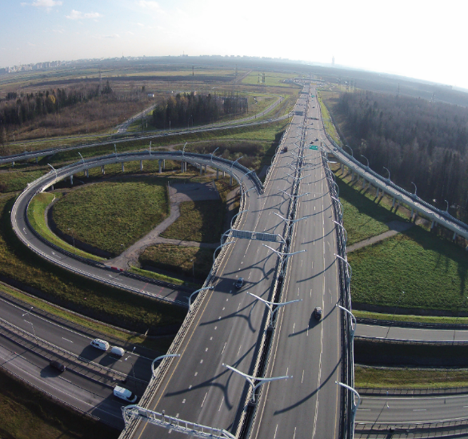
Вопросы ценообразования при определении стоимости проектных работ
Семинар
«Актуальные вопросы ценообразования в дорожной отрасли»
МЕЖДУНАРОДНАЯ
СПЕЦИАЛИЗИРОВАННАЯ ВЫСТАВКА «ДОРОГА 2018»
КАЗАНЬ
16 - 18 октября 2018 года
Александра Рождественская
АО «Институт «Стройпроект»

Slide 2
Группы проблем в системе ценообразования ПИР
Изменения законодательства, ведущие к появлению дополнительных некомпенсируемых затрат
Основные группы проблем
Отставание развития сметно-нормативной базы от технического и технологического развития отрасли
Проблемы при проведении государственной экспертизы и проверки достоверности сметной стоимости
Изменение потребностей Заказчиков не сопровождается изменениями в сметно-нормативной базе
9

Slide 3
Изменения законодательства, ведущие к появлению дополнительных некомпенсируемых затрат проектных организаций
Дата внесения изменений в ПП РФ № 87 | Содержание изменений | Наличие сметных нормативов. Состояние вопроса
21.12.2009 | Введен новый раздел по гражданской обороне и предупреждению ЧС | Разработан и введен в действие соответствующий СБЦ.
13.04.2010 | Введен новый раздел по энергоэффективности | Сметные нормативы отсутствуют
15.02.2011 | Введены дополнительные требования в раздел ПОС | Сметные нормативы на разработку раздела не корректировались. Дополнительные работы выполняются без увеличения стоимости ПИР.
02.08.2012 | Введены дополнительные требования в раздел "Пояснительная записка" | Сметные нормативы на разработку раздела не корректировались. Дополнительные работы выполняются без увеличения стоимости ПИР.
30.04.2013 | Введен публичный технологический и ценовой аудит | Сметные нормативы на проектные работы не корректировались. Дополнительные работы проектной организации по сопровождению при проведении ТЦА выполняются без увеличения стоимости ПИР
23.01.2016 | Введены дополнительные требования в раздел "Сведения об инженерном оборудовании, о сетях инженерно-технического обеспечения…» | Сметные нормативы на разработку раздела не корректировались. Дополнительные работы выполняются без увеличения стоимости ПИР.
12.11.2016 | Введены дополнительные требования в раздел «Смета на строительство» | Сметные нормативы на разработку раздела не корректировались. Дополнительные работы выполняются без увеличения стоимости ПИР.
28.01.2017 | Введены дополнительные требования в раздел "Сведения об инженерном оборудовании, о сетях инженерно-технического обеспечения…» | Сметные нормативы на разработку раздела не корректировались. Дополнительные работы выполняются без увеличения стоимости ПИР.
12.05.2017 | Введены дополнительные требования в раздел «Смета на строительство» | Сметные нормативы отсутствуют
08.09.2017 | В 9 пунктов постановления внесены требования по дополнительным обоснованиям | Сметные нормативы на разработку разделов не корректировались. Дополнительные работы выполняются без увеличения стоимости ПИР.
21.04. 2018 | Дополнительные требования к разделу «Транспортная безопасность» | Сметные нормативы отсутствуют

Slide 4
Изменения законодательства, ведущие к появлению дополнительных некомпенсируемых затрат проектных организаций
При подготовке проектов нормативных правовых актов не проводится экономическая оценка последствий его введения.
Введение обязательных транспортных схем на всю номенклатуру материальных ресурсов приведет к увеличению трудоемкости разработки сметной документации не менее чем в 2 раза. Пересмотр расценок на проектные работы не предусмотрен.
Предложения
Ввести обязательные требования к разработке нормативных и методических документов в сфере строительства в части:
обязательности экономического обоснования и оценки влияния вводимых норм на себестоимость проектных, изыскательских, строительно-монтажных работ;
обязательности одновременного введения сметных нормативов, в случае если введение новых норм потребует выполнения работ, на которые отсутствуют сметные нормативы

Slide 5
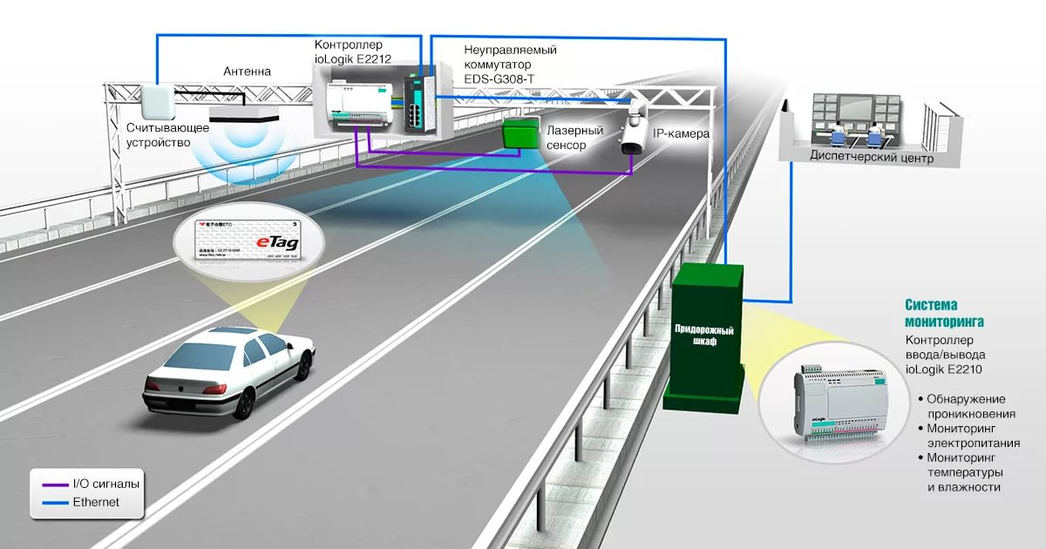
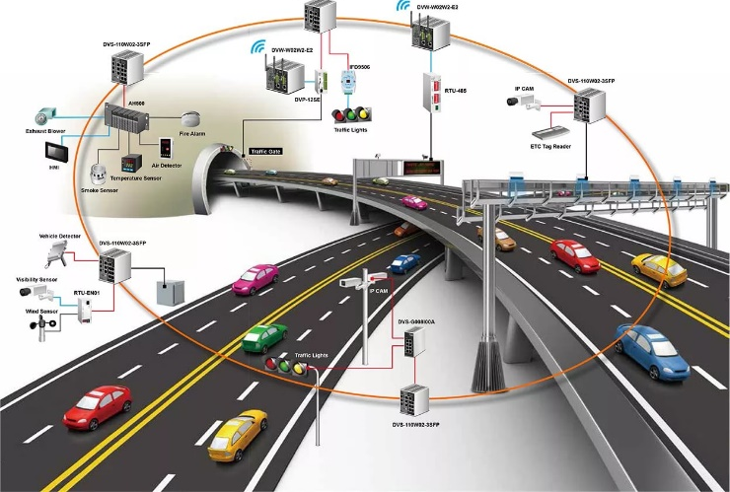
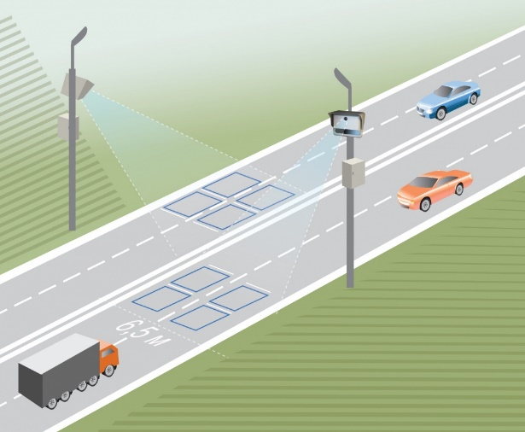
Отставание развития сметно-нормативной базы от технического и технологического развития отрасли
Виды инноваций, для которых не хватает сметных нормативов на проектные, строительно-монтажные, пусконаладочные работы и работы по содержанию автомобильных дорог:
интеллектуальные транспортные системы;
системы взимания платы;
автоматизированные системы водоотведения, противогололедной обработки и т.д.;
системы весогабаритного контроля;
системы и объекты транспортной безопасности;
системы мониторинга искусственных сооружений;
переход дорожной отрасли на 12-летние межремонтные сроки, что требует дополнительных расчетов и инструментария обоснования технических решений;
внедрение технологий информационного моделирования.

Slide 6
Отставание развития сметно-нормативной базы от технического и технологического развития отрасли
Предложения
Увязать планы по внедрению новых технологий, созданию новых видов сооружений с планами разработки сметных нормативов;
Добиваться упрощения процедур утверждения Минстроем новых сметных нормативов, в том числе введения режима «опытного применения», позволяющего применять норматив на инновационную технологию без внесения в федеральный реестр сметных нормативов;
Обеспечить стабильное финансирование работ по разработке сметных нормативов, в том числе за счет:
Резервирования в бюджетах на НИОКР фиксированной доли затрат на разработку сметных нормативов;
Включения в планы НИОКР параллельно (или в составе исследования) с работами по новым технологиям разработку сметных нормативов на эти технологии;
Создания финансовых механизмов аккумулирования средств заинтересованных организаций (подрядных организаций, региональных заказчиков, производителей материалов, конструкций, машин и механизмов) для совместного финансирования разработки сметных нормативов.

Slide 7
Изменение потребностей Заказчиков не сопровождается изменениями в сметно-нормативной базе
Виды работ, которые часто требуется совмещать с процессом проектирования, но при этом возникают проблемы с защитой соответствующих затрат в органах государственной экспертизы:
разработка проектов планировки территории, проектов межевания территории;
выполнение комплекса земельно-кадастровых работ;
транспортное моделирование;
расчеты экономической эффективности.
Особые требования предъявляются к инвестиционным проектам,
реализуемых в форме ГЧП. Для таких проектов требуется:
разработка бизнес-планов;
финансовое моделирование;
подготовка конкурсной документации концессионных и инвестиционных конкурсов;
обоснование оптимальной системы взимания платы за проезд и тарифов за проезд.

Slide 8
Изменение потребностей Заказчиков не сопровождается изменениями в сметно-нормативной базе
Причина в сложившейся с советских времен формуле:
Стоимость реализации проекта = Стоимость строительства по сводному сметному расчету
Фактически ситуация в условиях рыночной экономики:
Стоимость реализации проекта = Стоимость строительства по ССР + другие затраты инвестиционного характера
Предложения
Подготовить предложения о внесении изменений в законодательство о затратах на реализацию инвестиционных проектов, с целью устранения существующих проблем. В составе постановления предлагается закрепить следующее положение:
затраты на реализацию инвестиционных проектов включают в себя сметную стоимость строительства (регулируется Минстроем РФ) и затраты на выполнение работ и разработку документации, необходимых для реализации инвестиционного проекта (регулируется Минэкономразвития РФ и отраслевыми ФОИВ)

Slide 9
Проблемы при проведении государственной экспертизы и проверки достоверности сметной стоимости
Основные проблемы:
Исключение затрат по фактически выполненным работам, на которые отсутствуют сметные нормативы в федеральном реестре сметных нормативов
Запрет на применение норм, расценок, методических документов, утвержденных ФОИВ в рамках своих полномочий, закрепленных федеральными законами, постановлениями Правительства РФ, в том числе положениями о министерствах и ведомствах
Произвольное толкование норм методических документов (например, запрет на выполнение расчетов по форме 3-П, хотя они предусмотрены МДС 81-35.2004)
Предложения
Подготовить предложения по внесению изменений в законодательство:
в случаях, когда для обоснования затрат, возникающих в процессе строительства, требуется применение норм, тарифов, расценок, введенных в действие другими органами государственной власти в рамках полномочий, установленных законодательством, наличие таких документов в ведомственном документе Минстроя России (федеральном реестре сметных нормативов) не является обязательным

Slide 10
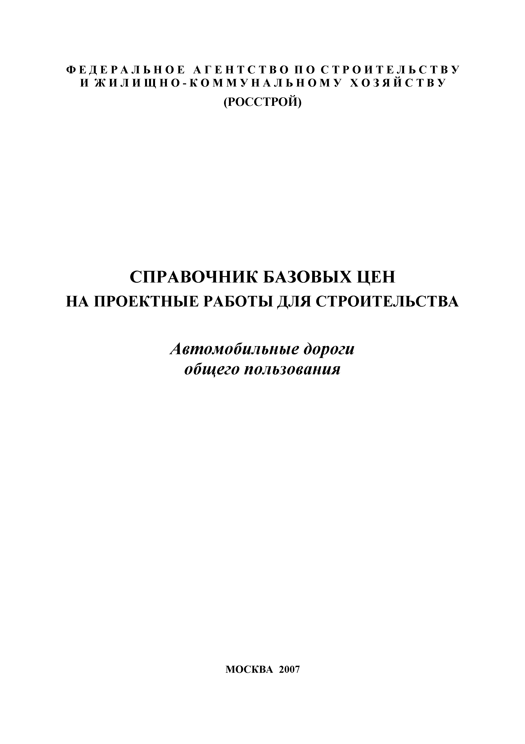
Предложения по актуализации сметных нормативов на проектные и изыскательские работы
Предложения
Актуализация Методических указаний по применению справочников базовых цен на проектные работы в строительстве в части корректирующих коэффициентов, в том числе учитывающих затраты генеральной проектной организации крупных инвестиционных проектов по управлению проектом и прохождению технологического и ценового аудита;
Разработка Справочника базовых цен на проектные работы «Интеллектуальные транспортные системы. Транспортная безопасность. Отдельные сооружения и элементы объектов транспортной инфраструктуры.»
Актуализация действующего Справочника базовых цен на проектные работы «Автомобильные дороги» 2007 года
Разработка отраслевого сборника цен на проектные и непроектные работы, включающего нормы и расценки:
- разработка и актуализация проектов содержания автомобильных дорог
- разработка проектов организации движения;
- разработка сметной документации по содержанию автомобильных дорог;
- паспортизация объектов;
- разработка энергетических паспортов и планов по энергоэффективности;
- разработка планов сезонных ограничений движения;
- разработка экологических паспортов, экологический мониторинг;
- разработка и актуализация прогнозов интенсивности движения и транспортных моделей;
- научное сопровождение при внедрении инноваций;
- ведение баз данных и геоинформационных систем;

Slide 11
Фактическая инфляция и цены на проектные работы
Согласно письму Минстроя России от 04.04.2018 N 13606-ХМ/09 инфляции нет, цены снизились до уровня 2014 года.

Slide 12
Спасибо за внимание
www.stpr.ru

